Slide 1
TURNNING
P.T Projectt
트레이너 및 회원관리 시스템
개발 & 발표자 : 박우람
융합소프트웨어 개발자 1차 프로젝트
기간 : 2018년 08월 06일
~ 2018년 08월 28일

Slide 2
목 차
      1. 프로그램 개요
      2. 개 발 일 정
      3. 프로그램의 구조
      4. UI 및 기능소개
      5. 개발을 마치며

Slide 3
1. 프로그램의 개요
- 프로그램 구상 및 목적
◈ 기존의 아날로그적인 방식을 디지털화 하여 안정성,신뢰성, 신속성, 전문성, 적시성 등을 보완하기 위해 구상.
◈ 안내데스크의 데이터와 중복되지 않아 더 편리하게 사용가능.
◈ 적시에 필요한 데이터를 사용자에게 제공하여 트레이너의 시간과 회원관리의 효율을 증가시켜 주기위한 목적

Slide 4
1. 프로그램의 개요
- 요구사항
관리자 권한
1. 정보등록과 수정을 할 수 있다.
2. 내장되어 있는 비밀번호로 로그인하여 관리 할 수 있다.
3. 등록되어 있는 프로그램 현황을 한눈에 볼 수 있다.
트레이너 권한
1. 회원의 다양한 정보를 등록할 수 있다.
2. 원하는 회원의 정보를 확인 할 수 있다.
3. 신입트레이너도 지정된 양식을 통해 프로그램 계약을 쉽게 할 수 있다.

Slide 5
2. 개발 일정
8/6일 (월) | 8/7일 (화) | 8/8일 (수) | 8/9일 (목) | 8/10 (금) | 8/11일 (토) | 8/12일 (일)
LoginView LoginVO LoginDAO | LoginControlDDBUtil | InfoView infoVO | InfoControl | 보충 | MemberView MemberVO | Member Control
8/13일 (월) | 8/14일 (화) | 8/15일(수) | 8/16일 (목) | 8/17 (금) | 8/18일 (토) | 8/19일 (일)
ProductView ProductVO ProductDAO | ProductControl | Trainer View TrainerVO TrainerDAO | TrainerControl | 보충 | ContractView | ContractVO
8/20일 (월) | 8/21일 (화) | 8/22일(수) | 8/23일 (목) | 8/24 (금) | 8/25일 (토) | 8/26일 (일)
ContractDAO | Contract Control | ProfileVO | ProfileDAO | 보충 | Profile control | PPT준비
8/27 (월) | 8/28(화)
PPT준비 | PPT준비

Slide 6
3. 프로그램의 구조
- 개발환경
운영체제 : Windows 8.1 K
개발도구 : Eclipse SE Neon.1, SQL Developer 4.15
개발언어 : JavaFx
설계 툴 : Erwin 7.3.0.1
DBMS : Oracle 11g 11.2.0
UML : Gliffy Diagrams

Slide 7
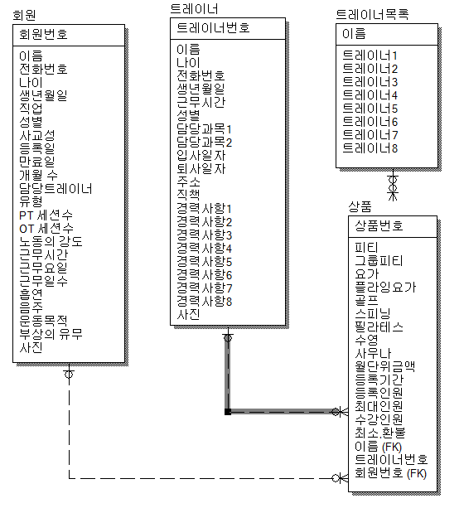
DB 모델링 테이블 설계(ERWin)
논리적 모델링

Slide 8
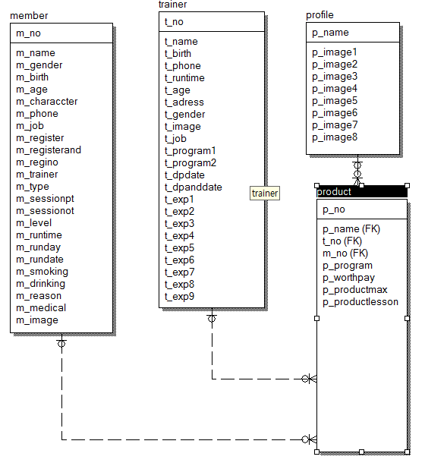

Slide 9
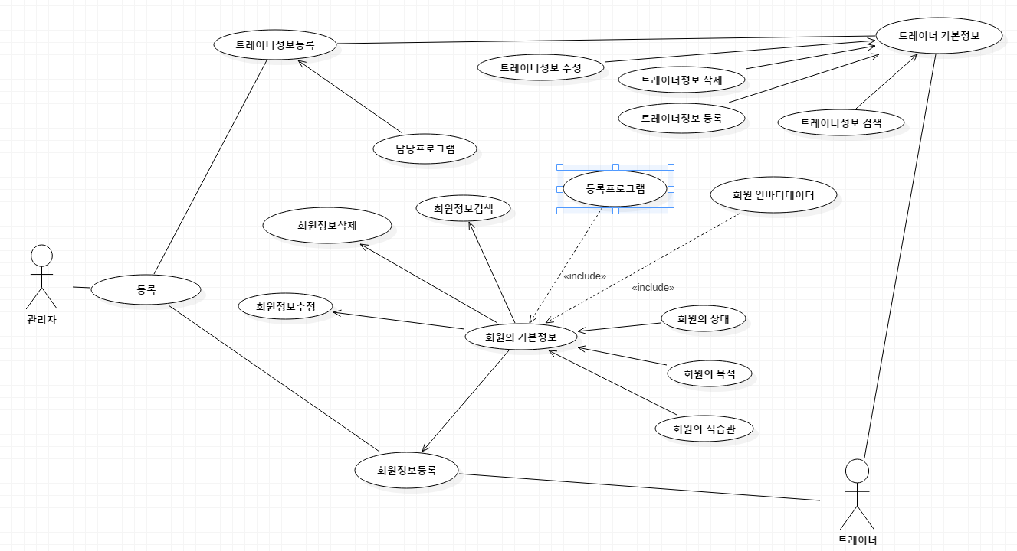
프로젝트 스토리보드

Slide 10
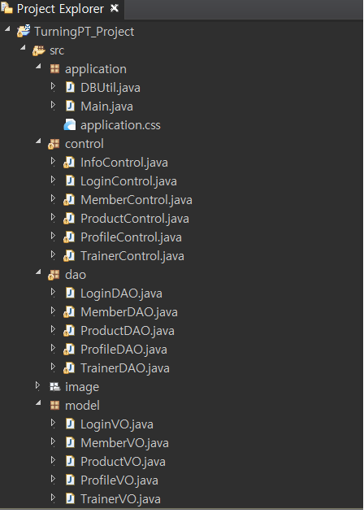
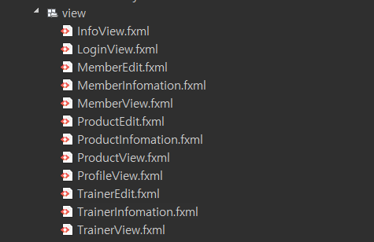
MVC 파일구조

Slide 11
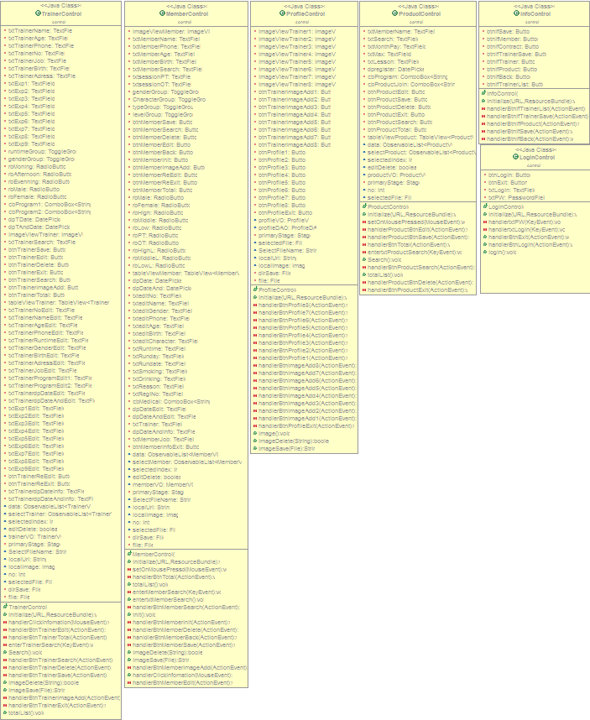
ClassDiagram
(Control)

Slide 12
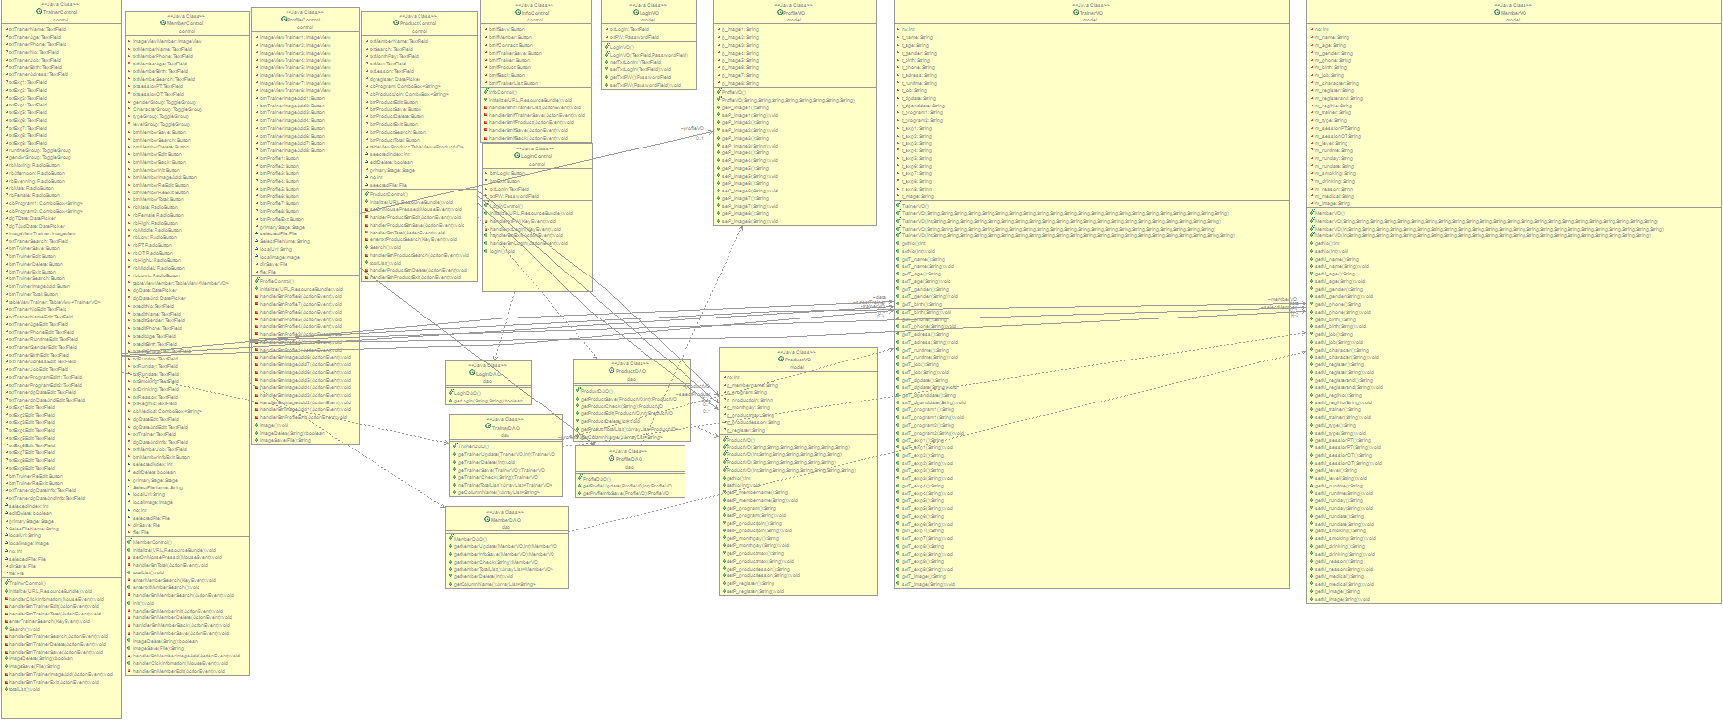
ClassDiagram(Model,DAO,Control)

Slide 13
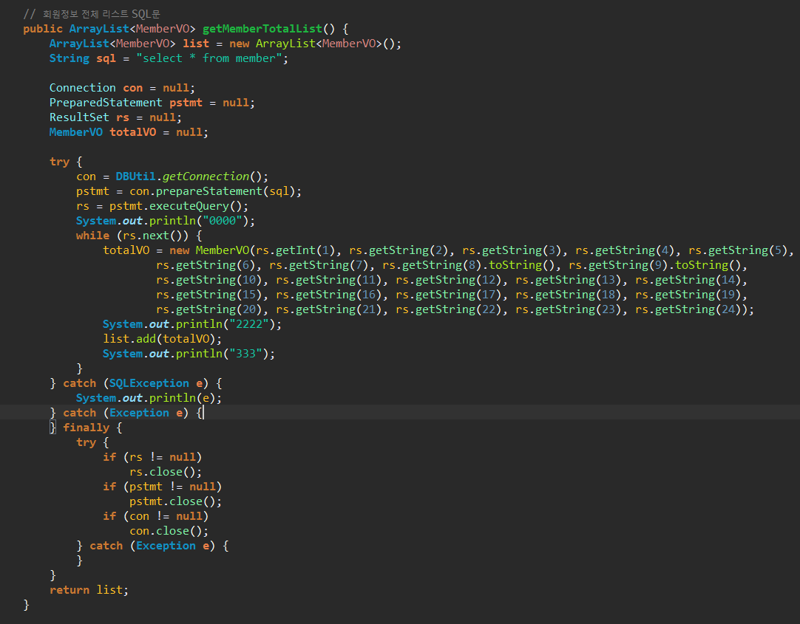
회원정보 전체 리스트 SQL문

Slide 14
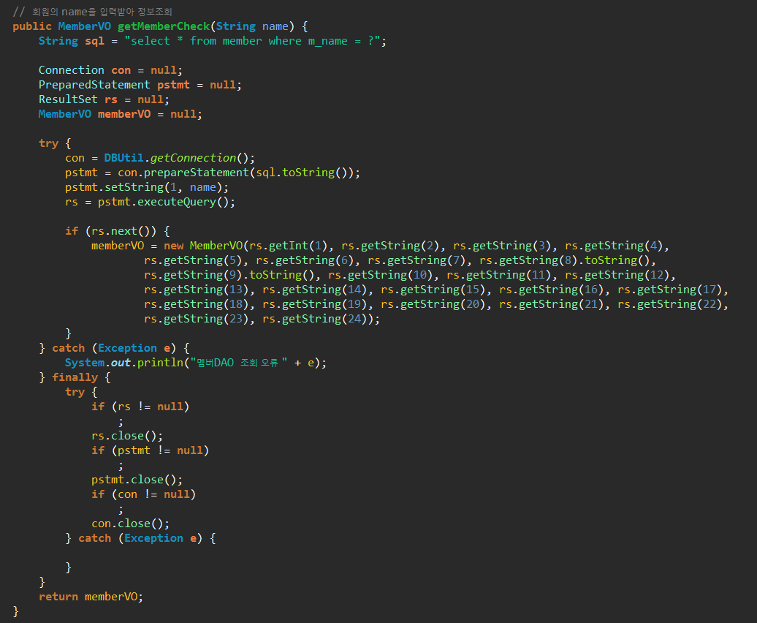
정보 조회 메소드

Slide 15
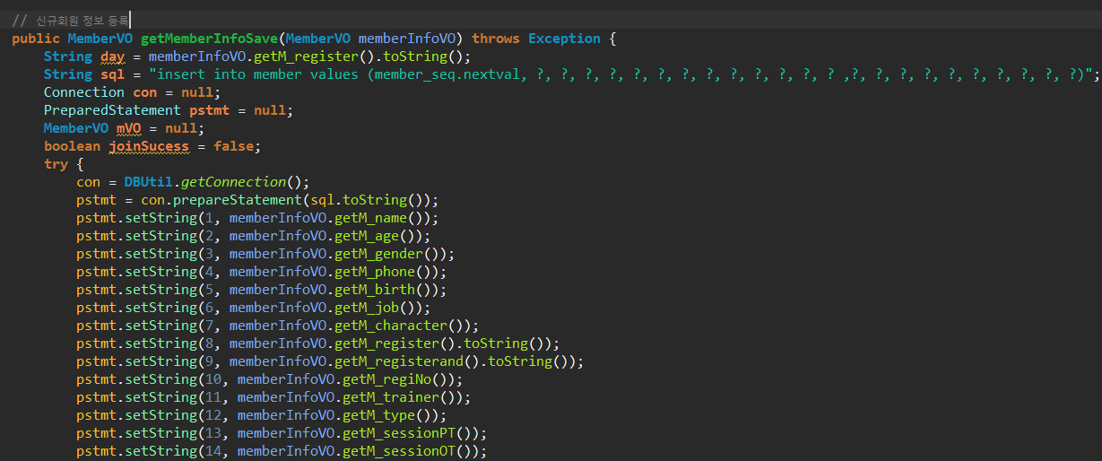
신규정보등록 메소드1

Slide 16
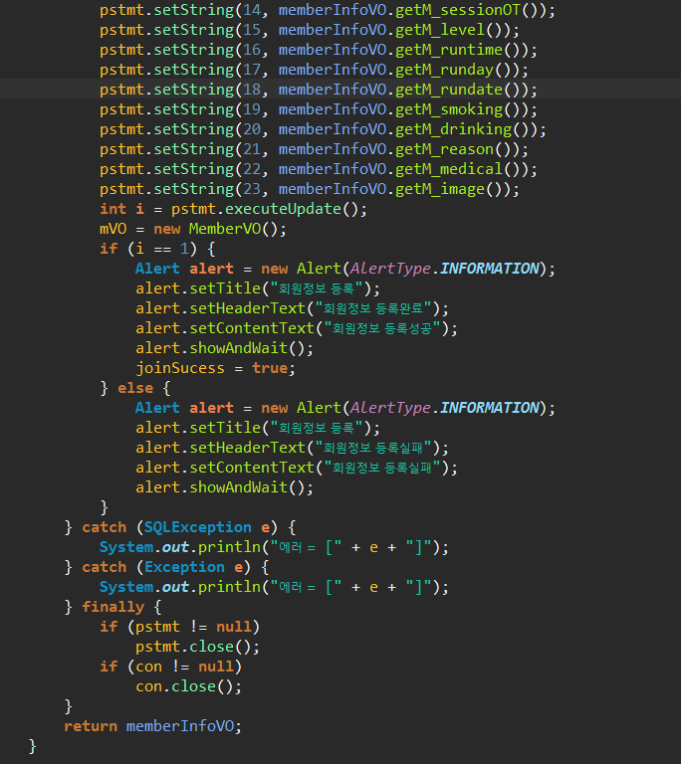
신규정보등록 메소드2

Slide 17
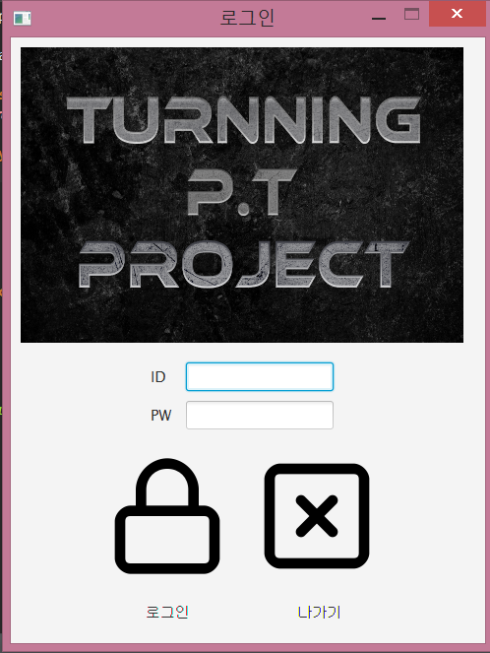
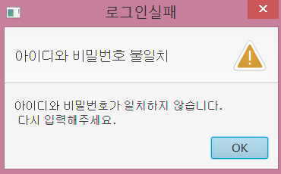
4. UI 및 기능소개
1
2
1
저장되어 있는 ID 와 PW 를
사용하도록 만들었습니다.
ID나 비밀번호 가 일치하지 않을 시 문구가 출력 됩니다.
1
2

Slide 18
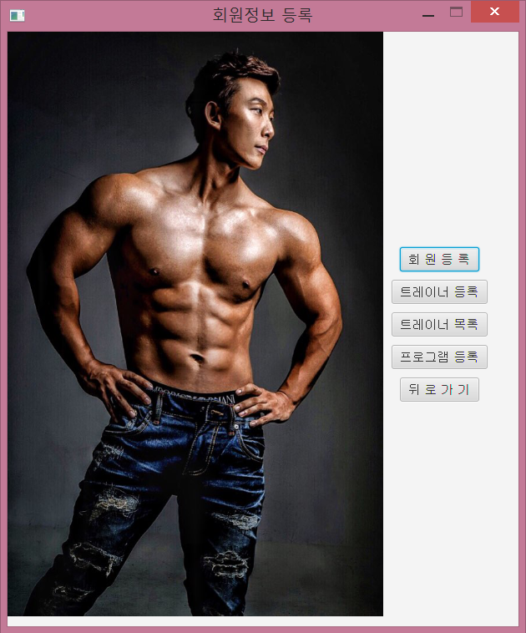
4. UI 및 기능소개
로그인 후 메인화면 입니다.
회원 등록 버튼
(회원관리 창으로 넘어간다.)
트레이너 등록 버튼
(트레이너 관리창으로 넘어간다.)
트레이너 목록 버튼
(트레이너 프로필로 넘어간다.)
프로그램 등록 버튼
(프로그램 관리창으로 넘어간다.)
뒤로가기 버튼
(로그인 화면 창으로 넘어간다.)

Slide 19
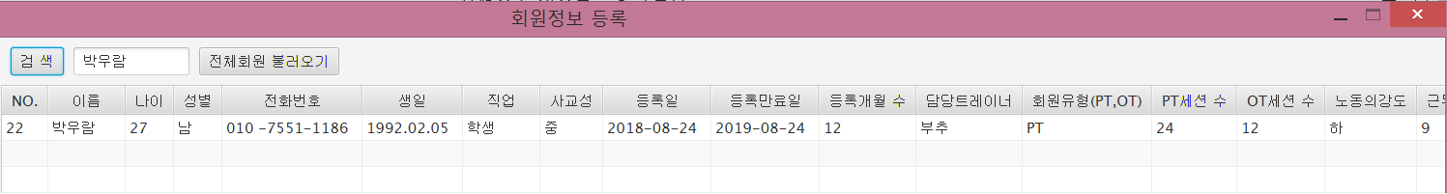
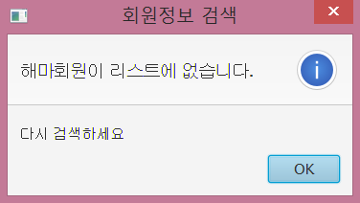
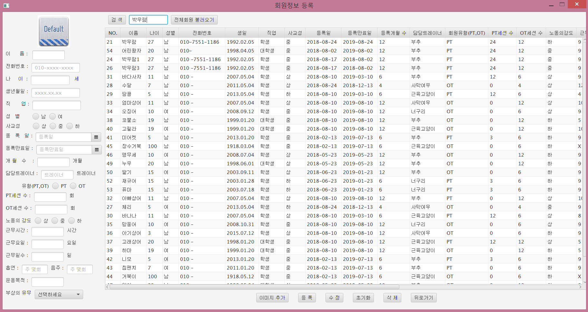
      회원정보등록(검색기능)
1
3
2
1
검색값과 일치하는 데이터를 불러와 한눈에 볼 수 있게 했습니다.
입력값과 일치하는 데이터가 없다면 문구를 출력하게 하였습니다.
전체회원 불러오기 버튼은 모든 데이터를 불러옵니다.
2
3

Slide 20
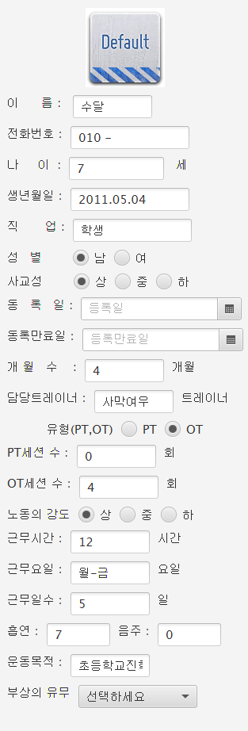
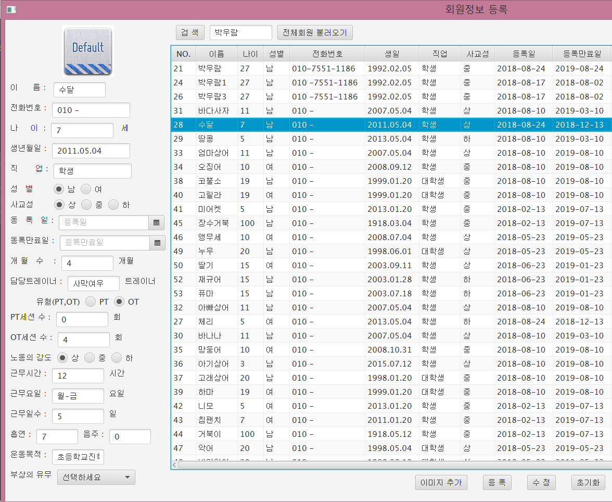
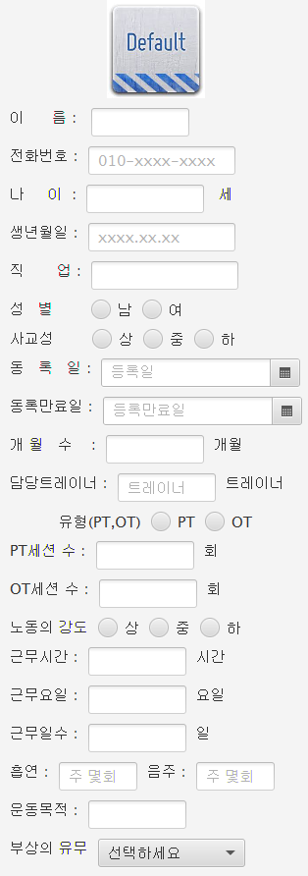
      회원정보등록(정보클릭, 초기화 기능)
원하는 회원정보를 클릭시 값을 자동으로 텍스트필드에 불러오게하고,
초기화 버튼을 누르면 텍스트필드가 초기화 되는 기능을 넣어 주었습니다.
1
1
2
2
1
2

Slide 21
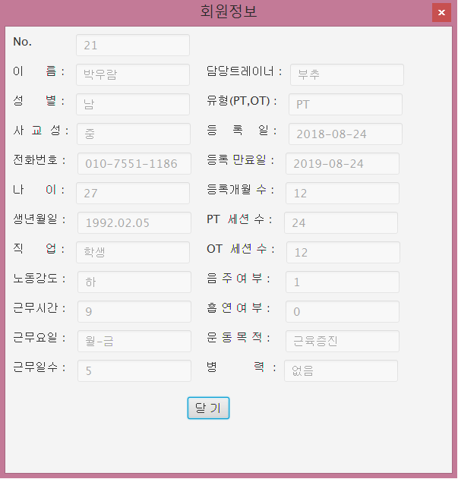
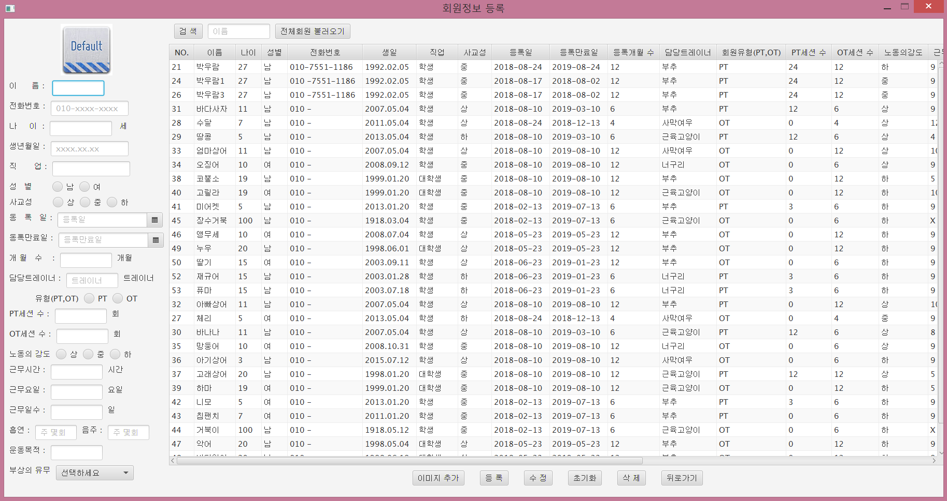
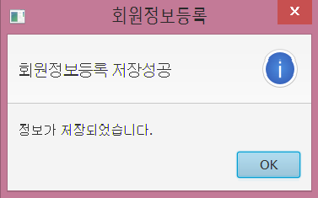
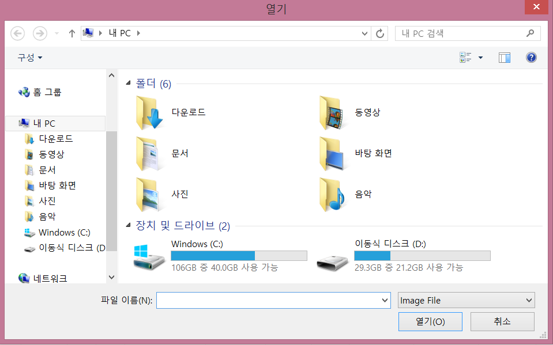
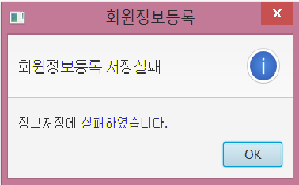
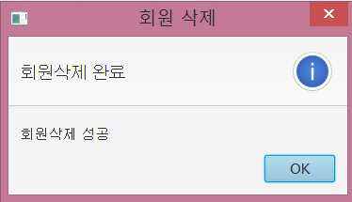
회원정보등록(정보등록, 삭제, 이미지삽입 기능)
회원등록과 삭제의 여부를 확인 할 수 있게 하고,
더블클릭으로 회원의 정보를 쉽게 확인하는 기능과,
4
1
2
3
4
사용자가 원하는 이미지를 삽입할 수 있게 만들 었습니다.
5
4
1
5
2
3
1
3
5

Slide 22
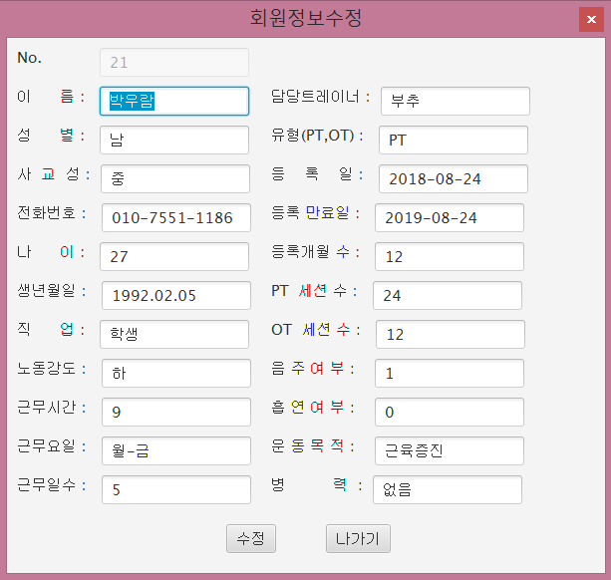
      회원정보등록(정보수정 기능)
4
1
해당 데이터를 클릭후 수정버튼을 누르면 수정창이 출력됩니다.
수정하고 싶은 데이터를 입력 후 수정버튼을 누르면 데이터가
수정되어 저장됩니다.
데이터를 입력 중 수정을 취소하고 싶을 때 나가기 버튼을 누르면
저장되지 않고, 창이 닫아집니다.
뒤로가기 버튼을 누르면 메인 화면으로 이동합니다.
1
2
2
3
4
2
3

Slide 23
트레이너 등록 기능

Slide 24
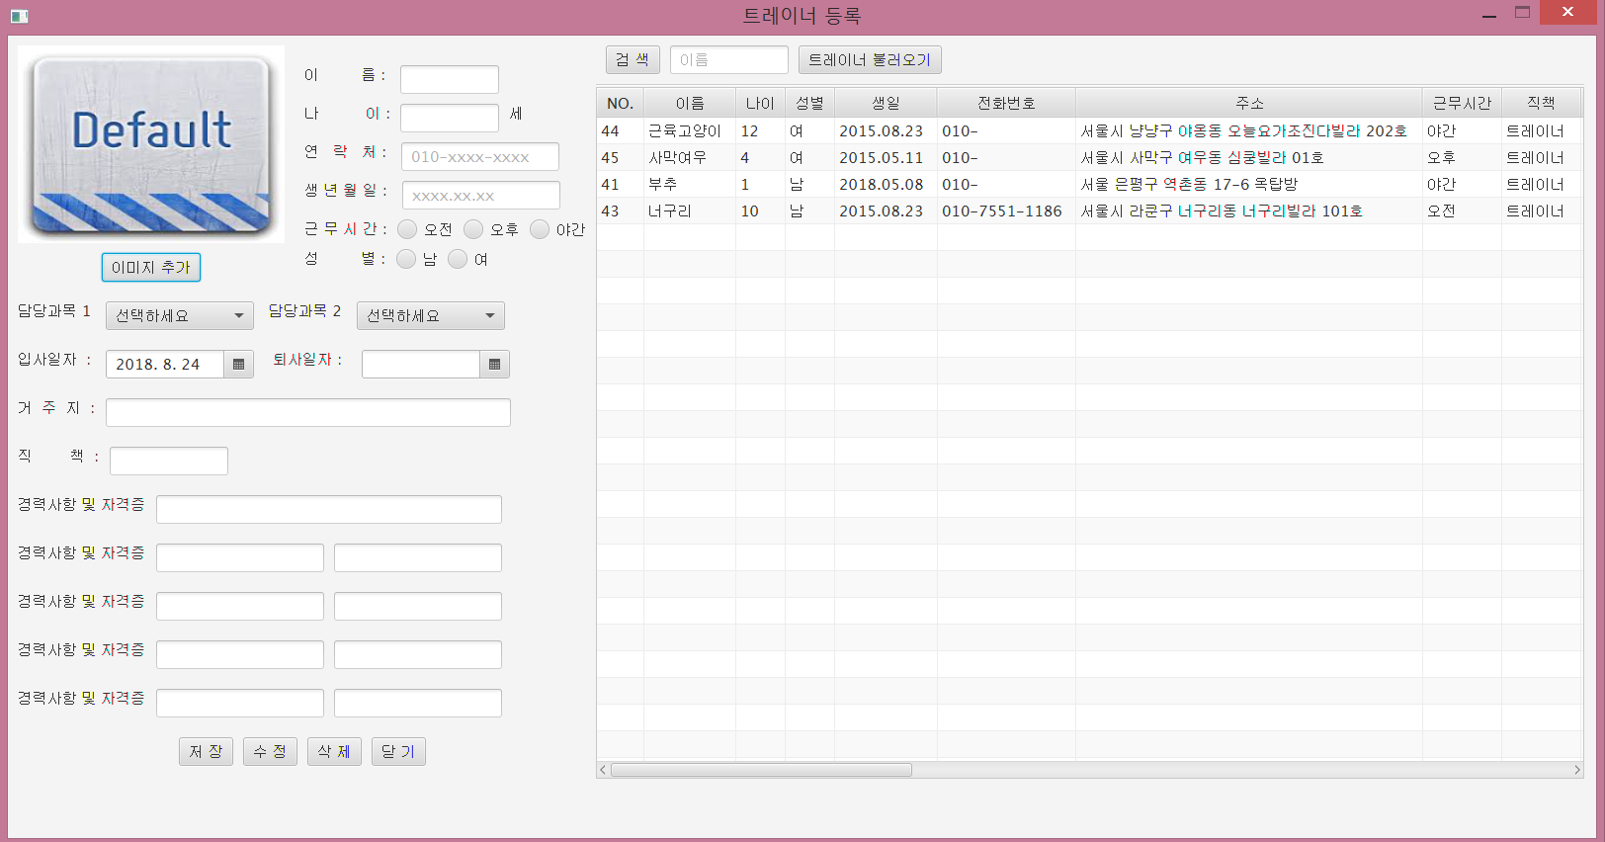
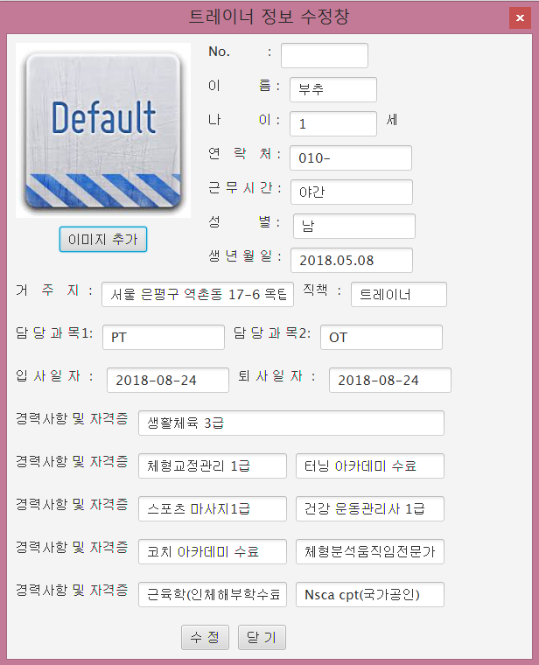
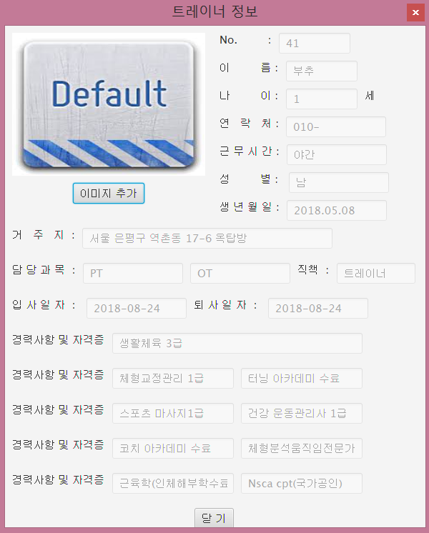
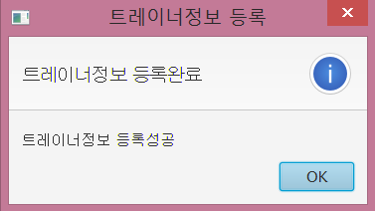
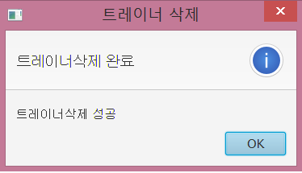
      트레이너 등록(저장,검색,수정,삭제,닫기 버튼 기능)
2
3
저장버튼 : 데이터를 입력한 후 버튼을 누르면 저장이 되고, 등록성공 여부를 알 수 있게 만들었습니다.
검색버튼 : 많은 양의 데이터중 원하는데 데이터를 쉽게 접근하게 하였습니다.
수정버튼 : 기존의 데이터를 삭제, 수정된 내용을 업데이트하게 하였습니다.
삭제버튼 : 선택한 데이터를 삭제하고, 삭제성공 여부를 출력하였습니다.
닫기버튼 : 메인페이지로 되돌아 갑니다.
1
1
2
3
4
4

Slide 25
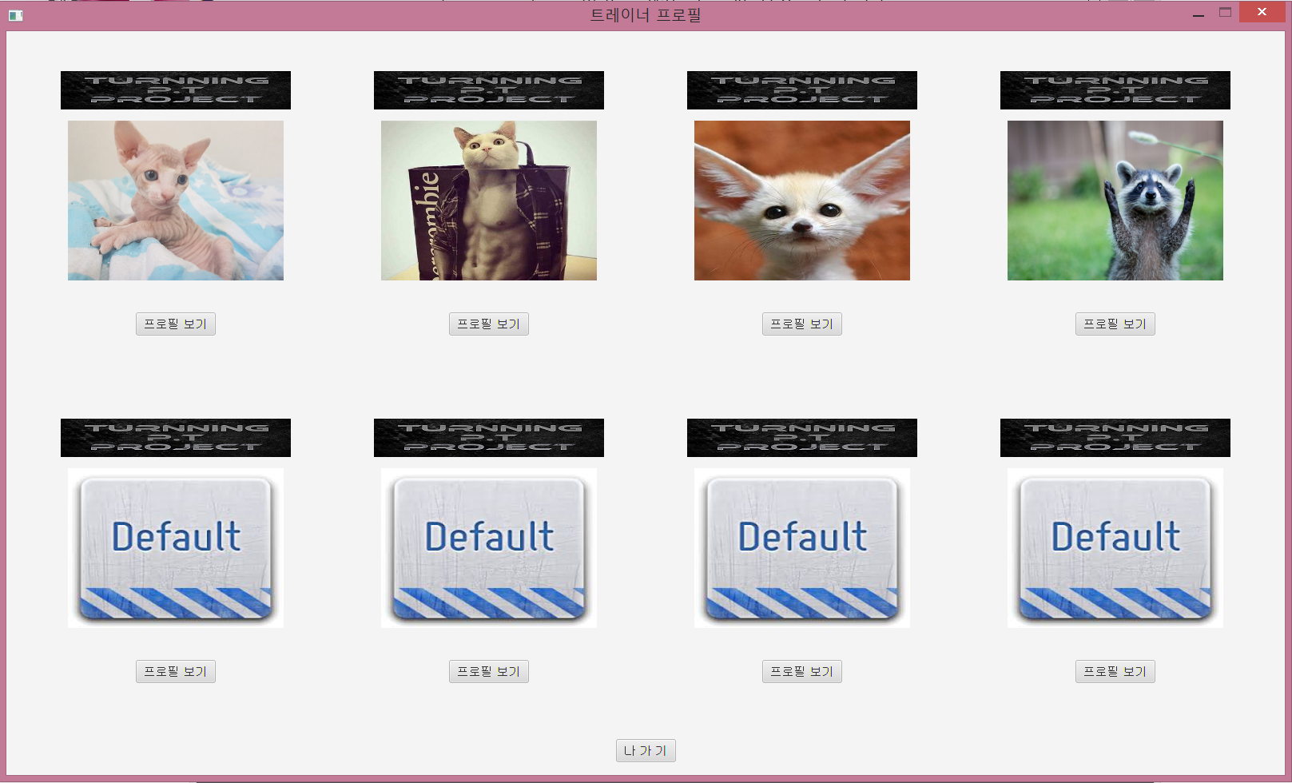
      트레이너 프로필(이미지클릭, 프로필보기 버튼 기능)
1
2
1
회사로고를 클릭하면 이미지를 선택하는 창이 생성됩니다.
프로필보기 버튼을 클릭하면 트레이너의 프로필이 출력됩니다.
★ 트레이너의 프로필을 관리자가 손쉽게 파악하고 확인하게 위한 목적으로 만들었습니다.
1
2

Slide 26
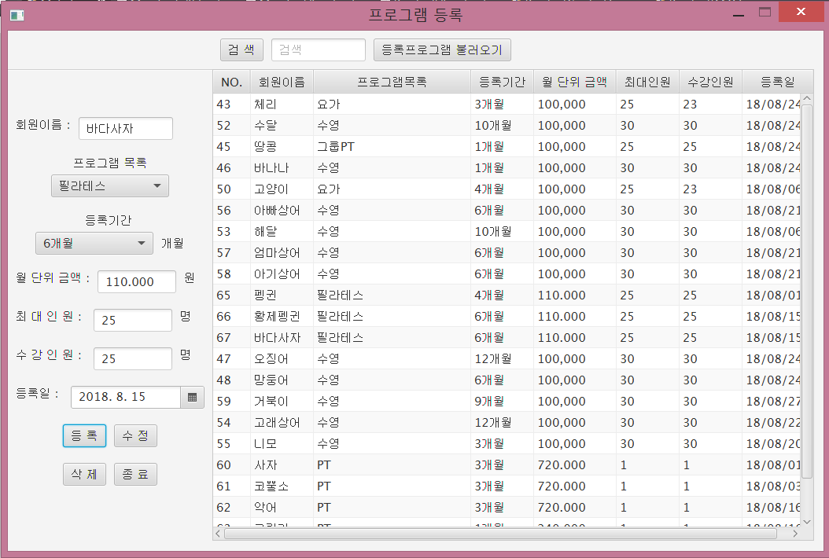
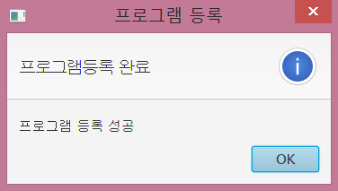
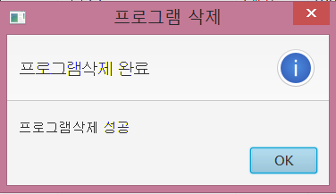
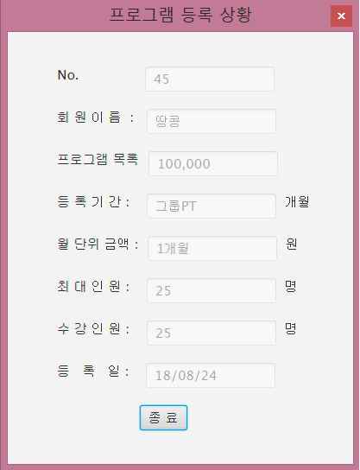
      프로그램 등록(등록, 삭제버튼, 더블클릭 기능)
1
3
2
3
등록버튼 : 데이터가 등록이 되고 완료가 되었다는 확인창이 출력 됩니다.
삭제버튼 : 삭제가 진행되고 삭제 완료 확인창이 출력 됩니다.
더블클릭 : 정보를 한눈에 더 보기 쉽게 창으로 만들어 출력하였습니다.
1
2
3

Slide 27
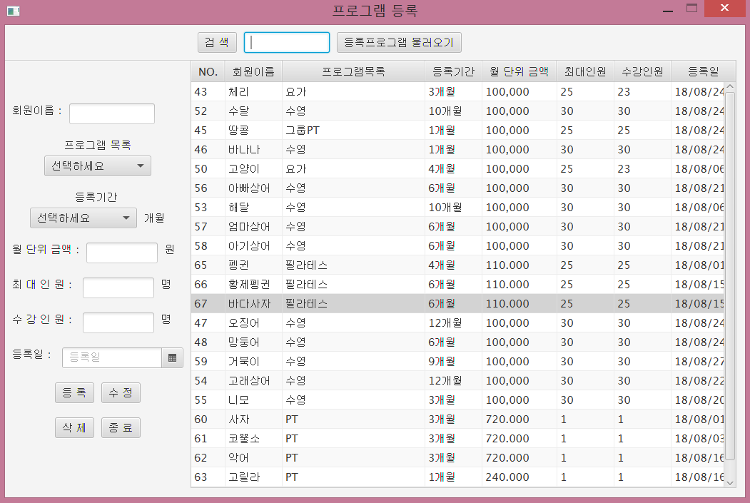
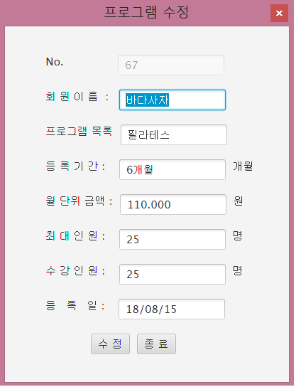
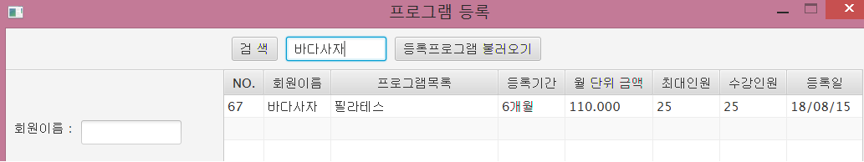
      프로그램 등록(수정, 검색, 종료버튼 기능)
2
2
1
2
수정버튼 : 데이터를 선택하고 버튼을 누르면 수정창이 나타나고, 데이터를 입력 한 후 수정을 누르면
입력된 데이터로 수정되어 저장됩니다.
검색버튼 : 많은 양의 데이터 중 원하는 데이터를 쉽게 접할 수 있게 기능을 만들었습니다.
종료버튼 : 메인페이지로 되돌아 갑니다.
1
2

Slide 28
프로그램 종료

Slide 29
개발을 마치며
프로그램을 만들면서 느낀점은 저는 개발자와는 아직 멀었다는 느낌을 받았습니다.
많은 사람들의 도움과 나의 노력이 모여 지금의 이 프로그램이 만들어 졌고,
지금의 이 결과물은 아쉽게도 전혀 저에게 만족감을 주지 못합니다.
다음 프로그램은 만족할 수 있길 바라며 마무리 지으려 합니다.
자신의 소중한 시간을 쪼개어 도와주신 많은 분들께 감사의 말씀 올립니다.
모두 수고하셨습니다.

